Slide 1
Inter-professional Collaboration

Slide 2
Transisi Epidemiologi
Kematian akibat penyakit tidak menular semakin meningkat
Tren ini kemungkinan akan berlanjut seiring dengan perubahan perilaku hidup (pola makan dengan gizi tidak seimbang, kurang aktifitas fisik, merokok, dll)
Penyebab Utama dari Beban Penyakit, 1990-2015
1990
2000
2010
2015
Sumber : Double Burden of Diseases & WHO NCD Country Profiles (2014)
Keterangan: Pengukuran beban penyakit dengan Disability-adjusted Life Years (DALYs) → hilangnya hidup dalam tahun akibat kesakitan dan kematian prematur
Notes:
Bila kita lihat adanya Transisi Epidemiologi dari tahun 1990 sampai saat ini, maka perubahan pola penyakit telah terjadi dari penyakit menular menjadi penyakit tidak menular yang sudah ada pada hampir 60% dan ada pada usia produktif. Di sisi lain, penyakit menular cenderung semakin kompleks, ancaman penyakit global seperti MersCoV dan kasus Flu Burung yang masih terjadi. Juga angka cedera oleh karena kecelakaan transportasi semakin meningkat pula, dibarengi dengan gangguan kesehatan mental.

Slide 3
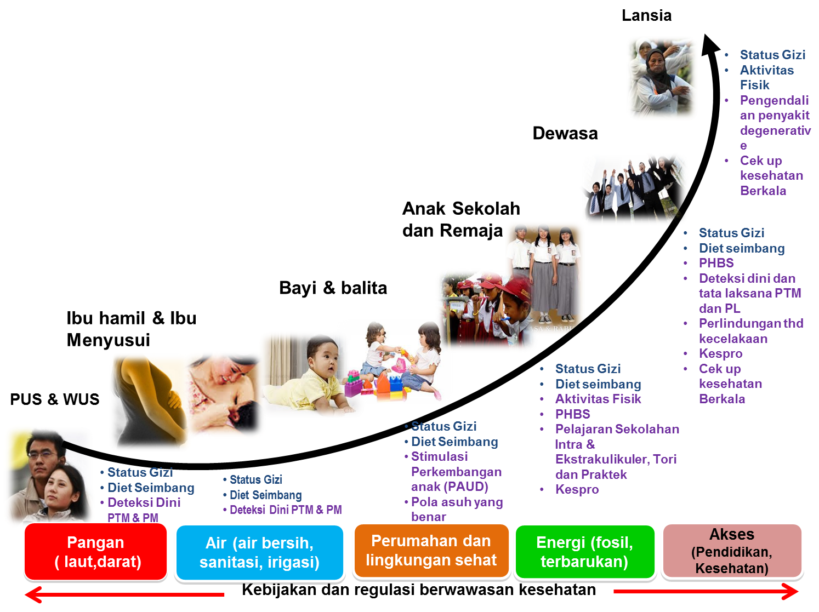
PENDEKATAN “CONTINUUM OF CARE”
& “LIFE CYCLE”
BERKESINAMBUNGAN & THD SELURUH TAHAPAN
SIKLUS HIDUP MANUSIA
PENDEKATAN KELUARGA

Slide 4
ENAM PRINSIP PENYELENGGARAAN PUSKESMAS
1. PARADIGMA SEHAT
2. PERTANGGUNGJAWABAN WILAYAH
3. KEMANDIRIAN MASYARAKAT
4. PEMERATAAN
5. TEKNOLOGI TEPAT GUNA
6. KETERPADUAN & KESINAMBUNGAN

Slide 5


PROGRAM INDONESIA SEHAT
DENGAN
PENDEKATAN KELUARGA
KEMENTERIAN KESEHATAN
2015

Slide 6
PROGRAM KESEHATAN PRIORITAS
KESEHATAN IBU:
- MENURUNKAN ANGKA KEMATIAN IBU (AKI)
KESEHATAN ANAK:
- MENURUNKAN ANGKA KEMATIAN BAYI (AKB)
- MENURUNKAN PREVALENSI BALITA PENDEK (STUNTING)
PENGENDALIAN PENYAKIT MENULAR:
- MEMPERTAHANKAN PREVALENSI HIV-AIDS <0,5
- MENURUNKAN PREVALENSI TUBERKULOSIS
- MENURUNKAN PREVALENSI MALARIA
PENGENDALIAN PENYAKIT TDK MENULAR
- MENURUNKAN PREVALENSI HIPERTENSI
- MEMPERTAHANKAN PREVALENSI OBESITAS PADA 15,4
- MENURUNKAN PREVALENSI DIABETES
- MENURUNKAN PREVALENSI KANKER

Slide 7
PENDEKATAN KELUARGA
CARA KERJA PUSKESMAS YG TDK HANYA MENYELENGGARAKAN
PELAYANAN KESEHATAN DI DLM GEDUNG, MELAINKAN JUGA
KELUAR GEDUNG DG MENGUNJUNGI KELUARGA2 DI WILAYAH
KERJANYA (TDK HANYA MENGANDALKAN UKBM YG ADA)
PENDEKATAN PELAYANAN YG MENGINTEGRASIKAN UKP & UKM
SECARA BERKESINAMBUNGAN
DG TARGET KELUARGA
DIDASARI DATA & INFORMASI DARI PROFIL KES KELUARGA
DG TUJUAN:
MENINGKATKAN AKSES KELUARGA THD PELAYANAN KES
YG KOMPREHENSIF
MENDUKUNG PENCAPAIAN SPM KAB/KOTA & SPM PROVINSI
MENDUKUNG PELAKSANAAN JKN
MENDUKUNG TERCAPAINYA PROGRAM INDONESIA SEHAT

Slide 8
KONSEP PROGRAM KELUARGA SEHAT
PUSKESMAS
TIM A
TIM B
TIM C
Tim D
Keluarga
Keluarga
Keluarga
Keluarga
Keluarga
Keluarga
Setiap Keluarga memiliki Tim pendamping
Setiap Tim memiliki potret kesehatan keluarga dan rencana pembinaan yang perlu dilakukan pada keluarga
Terdapat interaksi antara tim dan keluarga

Slide 9
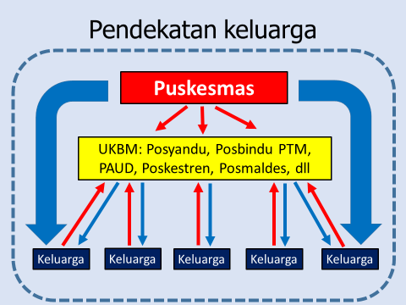

Slide 10
PERAN TIM PEMBINA KELUARGA
PUSKESMAS
TENAGA KESEHATAN (PROFESIONAL)
PUSKESMAS LAIN
TIM PERENCANAAN
RENCANA
PUSKES MAS
TIM PEMBINA
KELUARGA
PENGELOLA
DATA
TIM PEMBINA
WILAYAH
PROKESGA
KELUARGA
DESA/KELURAHAN:
UKBM DLL

Slide 11

Kolaborasi antar tenaga kesehatan
Dokter Umum
Perawat
Dokter Gigi
Bidan
Tenaga Kesehatan Masyarakat
Pemerhati Kesehatan
Teknik Pertanian
Sosiologi
Farmasi
Hubungan Internasional
Hukum

Slide 12

Jenis Tenaga Kesehatan
Dokter umum
Dokter gigi
Perawat
Bidan
Tenaga Gizi
Tenaga kesehatan lingkungan
Ahli tehnologi laboratorium medik
Tenaga Kefarmasian
Tenaga Kesehatan Masyarakat

Slide 13

Tujuan Nusantara Sehat
Memberikan pelayanan kesehatan untuk menjangkau remote area
Menjaga keberlangsungan pelayanan kesehatan
Menangani masalah kesehatan sesuai kebutuhan daerah
Meningkatkan retensi nakes yang bertugas
Penggerakkan pemberdayaan masyarakat
Pelayanan terintegrasi
Peningkatan dan pemerataan pelayanan
Fungsi Puskesmas
Penyelenggaraan UKM tingkat pertama
Penyelenggaraan UKP tingkat pertama

Slide 14

Seleksi Tim Nusantara Sehat
Seleksi / penilaian dilakukan 2 tahap yaitu :
seleksi tahap I (administrasi dan penilaian portofolio)
seleksi tahap II (Direct Assessment meliputi psikotes,FGD, wawancara)
→Penilaian dilakukan oleh panelis dari Psikolog, Kemkes, OP dan organisasi pemerhati kesehatan

Slide 15
Kompetensi yang Digali
Kompetensi Basis
Kompetensi Personal
Membina
hubungan
interpersonal
Keterampilan & Pengetahuan Medis
Nasionalisme dan Bela Negara
Ketangguhan
Membangun komitmen
Memulai aksi
Mengambil keputusan
Kemampuan komunikasi
Kepekaan sosial dan budaya
Manajemen program
Menghasilkan dampak dan analisa
Kolaborasi
Kreatifitas dan Inovasi

Slide 16
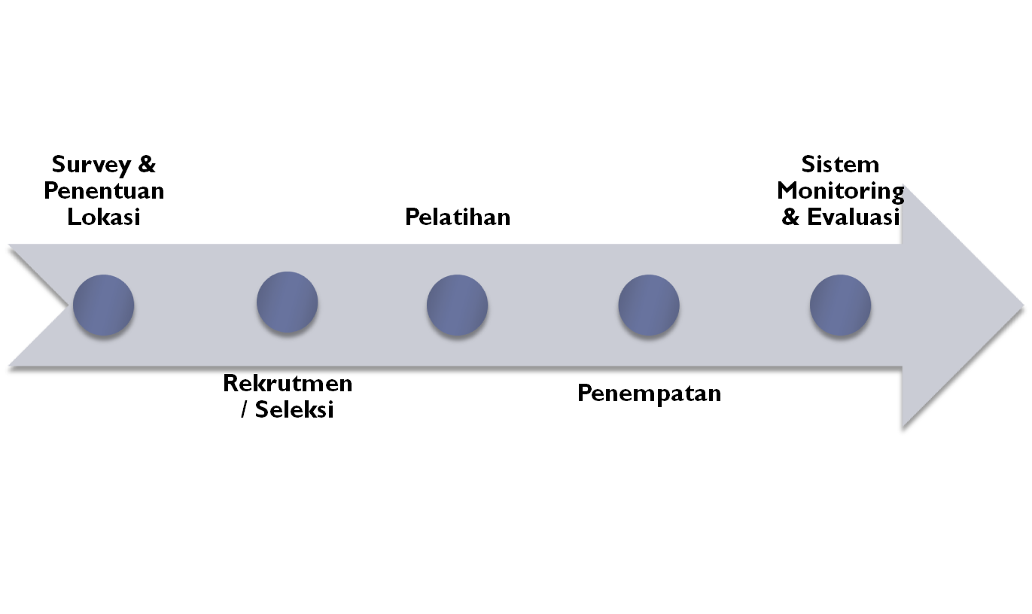
Tahapan Implementasi

Slide 17
Visi Nasional untuk Layanan Kesehatan Primer
(Permenkes No. 75 Tahun 2014)
Transformasi dari situasi masa lalu menuju visi masa depan
Medical Model
Selective PHC
Comprehensive PHC
Master Plan Penguatan Sistem Kesehatan Nasional (1969)
UU Kesehatan No. 23/1992
Kepmenkes No 128/2004
UU Kesehatan No. 36/2009
Permenkes No. 75/2014
Menuju Kepesertaan Semesta (UHC) 2019

Slide 18
Model Layanan Primer pra Era Reformasi Kesehatan
Selective Primary
Health Care
Model Layanan Primer di Era Jaminan Kesehatan Nasional
Model Layanan Primer Era Reformasi Kesehatan
(Permenkes No. 75 Tahun 2014)
Medical Model
Comprehensive Primary Health Care
Cara Pandang
Sehat adalah ketiadaan penyakit
Mencegah lebih baik dari mengobati
Kesehatan adalah kesejahteraan
Fungsi Utama Layanan
Antitesa rumah sakit
Puskesmas sebagai garda terdepan layanan kesehatan masyarakat
Layanan primer sebagai koordinator intervensi layanan kesehatan masyarakat
Aktor Utama
Tenaga kesehatan berlatar belakang medis
Tenaga kesehatan medis dan non medis
Individu, keluarga dan komunitas
Fokus Layanan
Pemberantasan penyakit melalui intervensi medis
Menjaga kesehatan melalui intervensi medis
Intervensi kolaborasi lintas sektor untuk meningkatkan taraf kesehatan
Pemberi Layanan
Dokter dan tenaga kesehatan lainnya
Dokter dan tenaga kesehatan lainnya
Tim lintas profesi (multidisiplin)
Model Koordinasi
Pos kesehatan yang terisolasi
Tim layanan kesehatan masyarakat yang terisolasi
Menjadi jembatan bagi pasien untuk mendapat layanan komprehensif
Relasi Dokter-Pasien
Paternalistik
Pasien berpartisipasi namun belum sepenuhnya memiliki otonomi
Pengambilan keputusan menjembatani kebutuhan pasien & keluarganya
Arah Reformasi Layanan Kesehatan Primer

Slide 19
Model Layanan Primer pra Era Reformasi Kesehatan
Selective Primary
Health Care
Model Layanan Primer di Era Jaminan Kesehatan Nasional
Model Layanan Primer Era Reformasi Kesehatan
(Permenkes No. 75 Tahun 2014)
Medical Model
Comprehensive Primary Health Care
Paket Layanan
Upaya kesehatan wajib dan perlindungan untuk masyarakat miskin
Asuransi kesehatan juga mencakup pekerja sektor informal
Jaminan kesehatan nasional dan perlindungan sosial
Program Prioritas
KIA, penyakit menular (akut), kesehatan lingkungan
KIA, penyakit menular dan tidak menular kesehatan lingkungan
Continuum of care, responsif sesuai kebutuhan masyarakat
Teknologi Kesehatan
Teknologi sederhana
Teknologi tepat guna dari pihak ketiga
Pengembangan teknologi yang difasilitasi tenaga kesehatan & komunitas
Keterlibatan Komunitas
Badan penyantun Puskesmas
Kerjasama lintas sektor
Publik terlibat dalam penentuan kebijakan dan akuntabilitas
Pembiayaan
Dibiayai pemerintah pusat, fee for service dengan harga murah
Desentralisasi pembiayaan, skema pembiayaan PPP dimungkinkan
Pembiayaan dengan investasi bermakna
Pengembangan Sumber Daya Manusia
Penempatan SDM untuk mengisi kekosongan, kualitas tidak penting
Pelatihan pra dan selama penugasan yang terpusat
SDM dengan kompetensi medis dan softskill, continuing professional education
Arah Reformasi Layanan Kesehatan Primer

Slide 20
Cochrane review
Citation: Zwarenstein M, Goldman J, Reeves S. Interprofessional collaboration: effects of practice-based interventions on professional practice and healthcare outcomes. Cochrane Database of Systematic Reviews 2009, Issue 3. Art. No.: CD000072. DOI: 10.1002/14651858.CD000072.pub2. 10.1002/14651858.CD007017

Slide 21
In this updated review, we found five studies (four new studies) that met the inclusion criteria. The review suggests that practice-based IPC interventions can improve healthcare processes and outcomes, but due to the limitations in terms of the small number of studies, sample sizes, problems with conceptualising and measuring collaboration, and heterogeneity of interventions and settings, it is difficult to draw generalisable inferences about the key elements of IPC and its effectiveness. More rigorous, cluster randomised studies with an explicit focus on IPC and its measurement, are needed to provide better evidence of the impact of practice-based IPC interventions on professional practice and healthcare outcomes. These studies should include qualitative methods to provide insight into how the interventions affect collaboration and how improved collaboration contributes to changes in outcomes.

Slide 22

Apa itu Penugasan Khusus Tenaga Kesehatan Berbasis Tim (Tim Nusantara Sehat)
Pendayagunaan secara khusus Tenaga Kesehatan berbasis tim dalam kurun waktu tertentu dengan jumlah dan jenis tertentu guna meningkatkan akses dan mutu pelayanan kesehatan pada Fasilitas Pelayanan Kesehatan di Daerah Tertinggal, Perbatasan, dan Kepulauan dan Daerah Bermasalah Kesehatan,
Dasar Hukum Permenkes No.23 tahun 2015 tentang Penugasan Khusus Tenaga Kesehatan Berbasis Tim ( Team Based) Dalam Mendukung Program Nusantara Sehat

